Slide 1
Kaunas Java
Baltic Institute of Technology
24gr. 21.08.16 KNS JAVA Invest.lt
2021-08-26

Slide 2
Praėjusią paskaitą

Slide 3
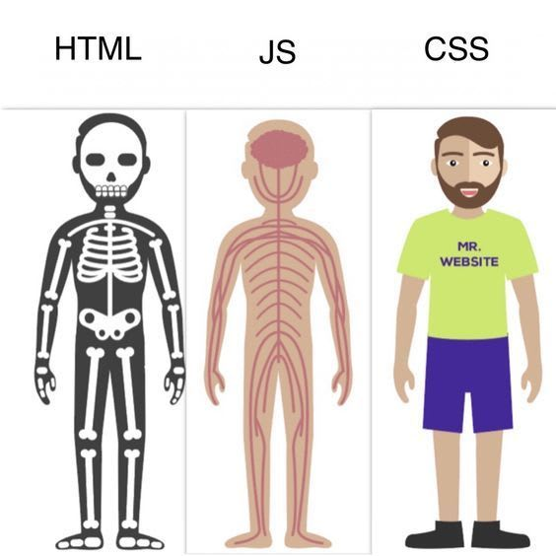
Bazinės front-end technologijos

Slide 4
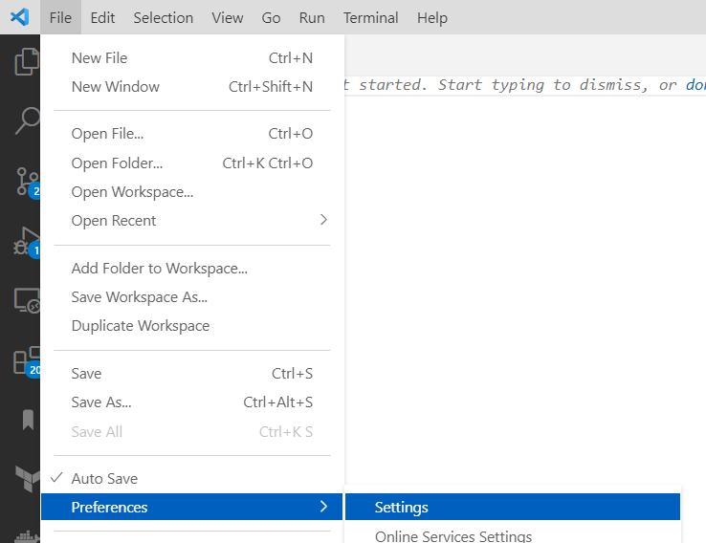
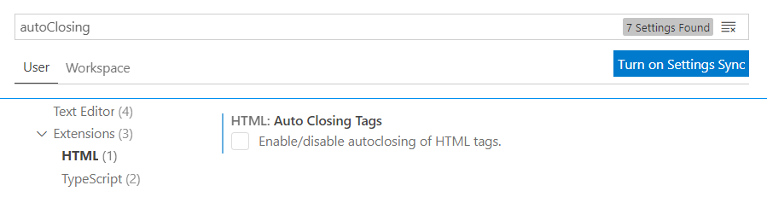
Praėjusią paskaitą
VS Code auto closing išjungimas

Slide 5
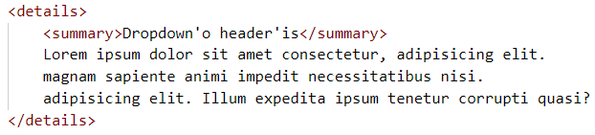

Praėjusią paskaitą
HTML dropdown - details, summary elementai.

Slide 6
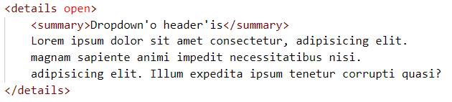
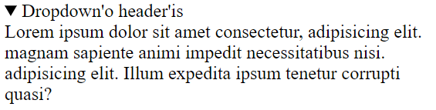
Praėjusią paskaitą
HTML dropdown - details, summary elementai.

Slide 7

Praėjusią paskaitą
Boolean (taip / ne, true false) tipo atributai
tas pats kas

Slide 8
Praėjusią paskaitą
Inline stiliai - style atributas
vienas iš būdų, kaip pritaikyti elementui stilius
background-color, height, text-align - CSS property
cyan, 500px, center - CSS property value
Kiekvienas CSS property turi savo aibę galimų reikšmių, reikšmių formatą.

Slide 9
Praėjusią paskaitą
Inline stiliai - style atributas
daugiau CSS properties galima rasti čia: MDN, W3Schools
Užduotis “Prekių galerija” ir jos aptarimas

Slide 10
Iki šiol turėjote:
Pasidaryti užduotį “Prekių galerija”

Slide 11
Su kokiomis problemomis susidūrėte?

Slide 12
Praėjusios paskaitos feedback’as
Anoniminė forma: https://docs.google.com/forms/d/1sSG0Y5Xf6vzCXTrED-8CMuIPXzioAkjGjrwubIVAID8

Slide 13
Šios paskaitos tikslas
HTML formos
Formų svarba ir paplitimas
input elementas
type atributas (text, email, number)
placeholder atributas
label elementas
suteikiamas funkcionalumas
elementas ne viduje (for atributas)
keletas label elementų vienam input’ui
input type=”submit” / button / type=”reset”
form elementas
form atributai action ir method (get ir post - privalumai / trūkumai)
input elemento atributas name ir
formos duomenų pateikimas į serverį
textarea elementas
savybės

